Slide 1
Elektroforéza

Slide 2
Rozdělení proteinů na základě pohyblivosti v el. poli
K realizaci je nutné mít:
Stejnosměrný el. proud
Speciální elektroforetické vany
Vhodný pufr a nosič (dříve papír, acetátcelulóza, agar) nyní agaróza polyakrylamidový gel

Slide 3
kombinace metod elektroforetických a imunodifúzních
Bílkoviny se dělí v závislosti na molekulové váze a elektrickém náboji jednotlivých molekul v přítomnosti vhodného pufru a na vhodném nosiči.
Dělení séra
- jednotlivé obloučky znamenají jednotlivé bílkoviny
→ detekce až 35 sérových proteinů

Slide 4
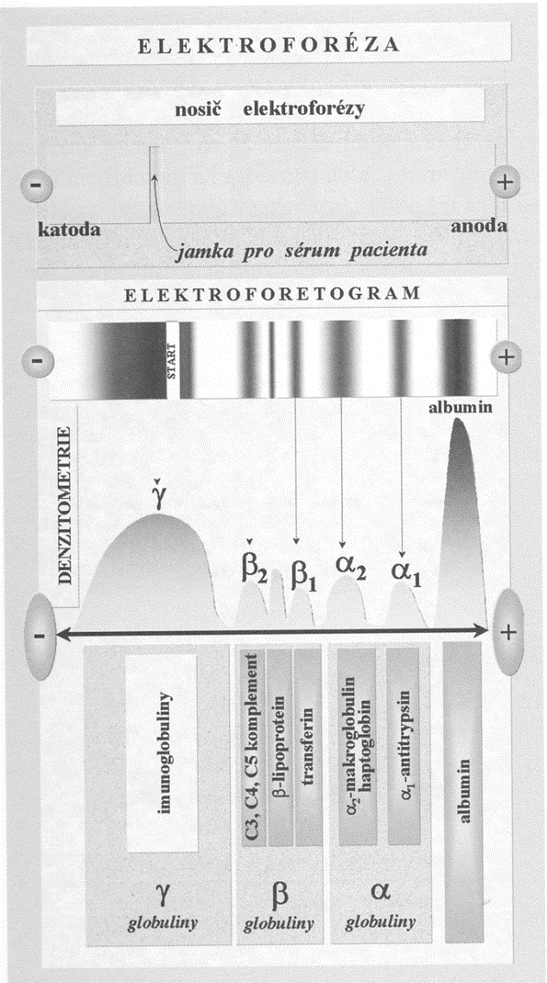
Elfo sérových proteinů
Při běžné elfo se sérum dělí na zónu albuminu, α – 1, α – 2, β, γ globulinů. Stanovení zastoupení jednotlivých frakcí může mít význam při hodnocení stádia zánětlivého procesu. Při akutních zánětech stoupá zastoupení albumínů a α – 1, později i α – 2 globulinů, při chronických zánětech dochází ke zvýšení zastoupení γ globulinů a poklesu albuminu

Slide 5
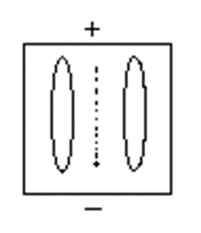
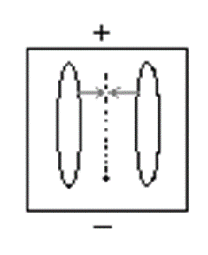
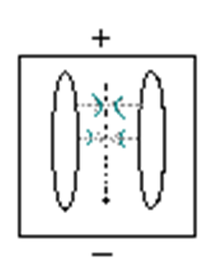
Imunoelektroforéza podle WILLIAMSE a GRABARA:
1953 Williams a Grabar
2 stupně: 1. nalití destičky ( agarózní gel s pufrem )
vytvoření 2 žlábků a nanesení Ag mezi ně
po rozdělení elektroforézou se do žlábků 2. napipetují protilátky
inkubace 48 hodin v lednici → dochází k DIFUZI
→ v místě ekvivalence se vytváří PRECIPITAČNÍ obloučky

Slide 6
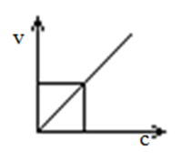
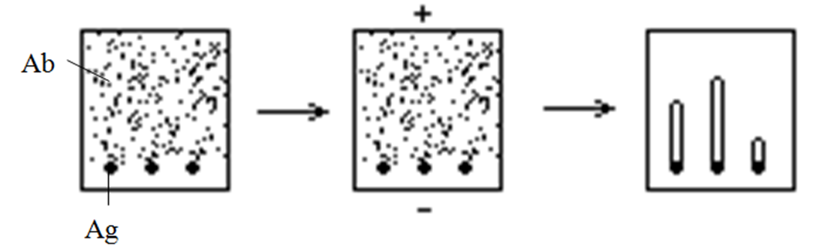
Raketová elfo
- Laurell 1966
- kombinace jednoduché radiální imunodifúze s elektroforézou
- monospecifická Ab + jeden Ag /či směs Ag/
užívá se pro zjišťování koncentrace Ag – koncentrace je přímo úměrná výšce „raketky“
Ab v gelu

Slide 7
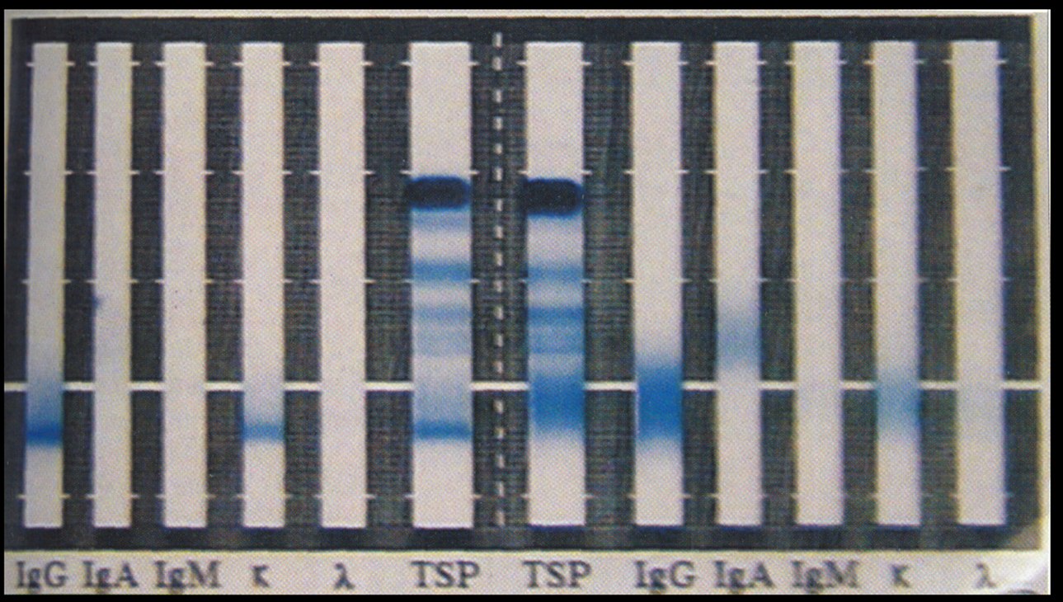
Imunofixace I.
Rozdělení různých proteinů na základě jejich pohyblivosti v el. poli modifikační metodou
stupeň: Elfo vyšetřovaného séra
Stupeň: na agarózu se položí plastikované maska s výřezy, naplní se s antiséry (anti IgG, IgA, IgM, anti kappa, anti lambda), pak porovnání s precip. reakce s normálním sérem, TSP – testovaná séra pacientů
Hodnocení
a)Okometricky
b)denzitometricky

